Slide 1
ХЛАМІДІОЗ КОТІВ
Підготувала студентка
другого курсу магістратури
Рудник Аліна

Slide 2
ХЛАМІДІОЗ КОТІВ
НАЦІОНАЛЬНИЙ УНІВЕРСИТЕТ БІОРЕСУРСІВ І ПРИРОДОКОРИСТУВАННЯ УКРАЇНИ
Кафедра епізоотології, мікробіології і вірусології
навчальна дисципліна “Превентивні ветеринарні технології заразних хвороб собак і котів”
к. вет. наук, доцент Сорокіна Наталія Григорівна
Київ, 2020
Notes:
нарної

Slide 3
Зміст
1.Означення хвороби
2. Історична довідка
3. Характеристика збудника
4. Епізоотологічні данні
5. Патогенез
6. Клінічні ознаки
7. Патолого-анатомічні зміни
8. Діагноз
9. Диференційна діагностика
10. Лікування
11. Профілактика

Slide 4
Означення хвороби
Хламідіоз – поширене, заразне, тривале інфекційне захворювання, обумовлене внутрішньоклітинними паразитами з роду Chlamydia.
Характеризується кон’юнктивітами, пневмоніями, ураженням суглобів, абортами та народженням нежиттєздатного молодняка. [1]
Супроводжується сильним розбуханням повік і рясними слизовими виділеннями з очей. [2]

Slide 5
Історична довідка
Інфекцію котів, викликану Chlamydia psittaci, вперше описав Бейкер у 1942 році, коли цей мікроорганізм був виділений від інфікованих у природних умовах котів.
У той час його розглядали в якості основної причини гострого респіраторного захворювання котів і всі респіраторні інфекції були названі «котячими пневмонітами», викликаними Chlamydia psittaci. [2]
Через малі розміри (близько 300 нм) та залежність власної реплікації від клітини-господаря і внутрішньоцитоплазматичну локалізацію його спочатку вважали вірусом. Однак деяка подібність до грамнегативних бактерій, а також чутливість до обмеженої кількості антибіотиків у даний час дозволяє віднести його до високоспеціалізованих облігатних внутрішньоклітинних паразитів. [1]

Slide 6
Характеристика збудника
Збудником є котячий штам Chlamydia psittaci (Chlamydophila felis).
Цей організм належить до роду Chlamydia родини Chlamydiaceae підряду Chlamydiales. Рід складається з двох видів: Chlamydia trachomatis і Chlamydia psittaci.
Штами Chlamydia trachomatis, як правило, інфікують лише людей, викликаючи захворювання очей та статевих шляхів, у той час як штами Chlamydia psittaci можуть викликати респіраторні захворювання, кон’юнктивіти і артрити у багатьох видів тварин.
Хламідії мають маленький розмір інфекційної частки (приблизно 300 нм) і залежать від клітини організму-господаря, отримуючи від неї енергію (аденозинтрифосфорна кислота). Вони мають міцну клітинну стінку, за своєю структурою і змістом схожу на оболонку бактерій, у них є ДНК і РНК, вони здійснюють просте ділення без початкової екліпсфази і до того ж чутливі до певних антибіотиків. [2]

Slide 7
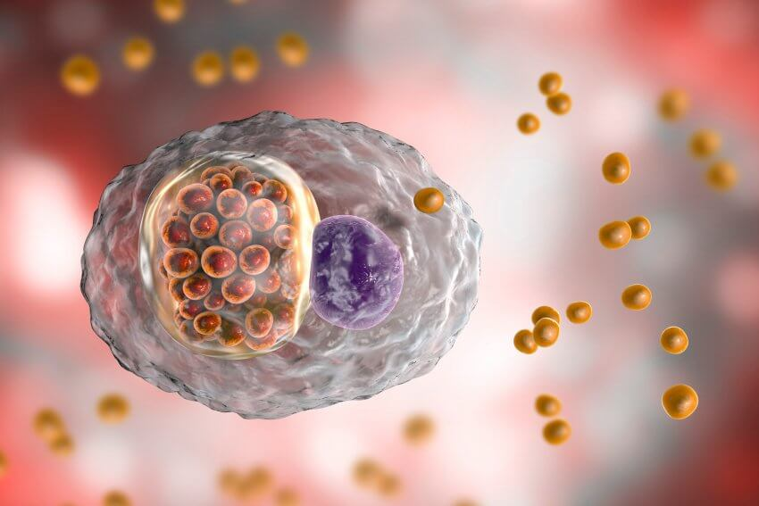
Chlamydia psittaci

Slide 8
Характеристика збудника
Хламідії є відносно нестійкими під час перебування за межами організму-господаря.
Chlamydia psittaci в кон’юнктивальних виділеннях перестає бути активною протягом 3-ох днів за кімнатної температури.
Навіть за 0°С відбувається значна втрата активності. Найкращі умови зберігання досягаються за –70°С або за допомогою ліофільної сушки. [2]
При нагріванні до 70–80 °С вони гинуть через 10 хвилин.
Інактивуються 0,5%-м розчином фенолу, 2%-м розчином хлораміну і гідроксиду натрію. [1]

Slide 9
Епізоотологічні дані
На хламідіоз хворіють майже всі ссавці і птахи.
Ця хвороба швидко поширюється і важко виліковується.
За даними статистики, хламідіоз котів є поширеним у всьому світі: в Японії він зареєстрований у 10 % котів, Канаді – 35 %, Німеччині – 65 %, Франції – 49 %, Бельгії – 25 %, Швейцарії – 48 %, Великобританії – 21 %, США – 47 %. Це пов'язано з наявністю неконтрольованого резервуара збудника інфекції в природі.
Джерелом збудника хвороби є клінічно і латентно хворі тварини та носії. Основними носіями і розповсюджувачами хламідіозу є коти, дрібні гризуни (щури, миші), що виділяють збудник зі слиною, молоком, калом і сечею, а також птиця (особливо дика і синантропна).
Резервуаром збудника є синантропна птиця і гризуни. [1]

Slide 10
Епізоотологічні дані
Хламідії проникають в організм аерогенним, статевим або аліментарним шляхом.
Статеве зараження відбувається при спарюванні тварин. У кішок інфікований канал шийки матки є постійним резервуаром хламідій і зумовлює зараження котів, а в останніх збудник локалізується в сім'яниках і виділяється зі спермою. Іноді після в'язки з інфікованим котом у кішки з'являються в’ялість, пригнічення, мінливий апетит і кон'юнктивіт, здебільшого односторонній.
Аліментарне зараження відбувається при використанні у розплідниках для годування своїх вихованців м'яса вимушено забитих і загиблих тварин із неблагополучних по хламідіозу господарств, що не пройшло достатньої термічної обробки.
Можливий також внутрішньоутробний шлях передачі інфекції від хворої матері плоду.
Хламідіоз перебігає спорадично або у вигляді ензоотій.
Можливе міжвидове перезараження.
Хламідіоз може виникати в будь-яку пору року, але частіше реєструється взимку та навесні, при зниженні резистенності, значній кількості вагітних тварин та маленьких кошенят.
Летальність у дорослих кішок невисока, але молодняк може гинути при первинному занесенні до 90%. [1]

Slide 11
Патогенез
Хламідії переважно вражають клітини циліндричного епітелію, що вистилає слизову оболонку кон'юнктиви, області глотки, тонкого відділу кишечника, шлунку, уретри, каналу шийки матки і прямої кишки. Кон’юнктивальний епітелій є основним улюбленим місцем для Chlamydia psittaci у котів.
Проникнувши в епітеліальну клітину, паразити проявляють специфічну активність і нейтралізують найважливіший захисний механізм клітини господаря, забезпечуючи собі можливість подальшого розмноження. [2]
Життєвий цикл Chlamydia psittaci займає приблизно 48 годин, після чого уражена бактерією епітеліальна клітина, як правило, розпадається, виділяючи додаткові інфекційні організми.
Будучи внутрішньоклітинними паразитами, хламідії створюють сприятливі умови для розвитку іншої мікрофлори (патогенної, умовно патогенної) внаслідок руйнування природних бар’єрів організму – епітелію слизових оболонок. [1]

Slide 12
Патогенез
В процесі еволюції паразити пристосувалися до розмноження не тільки в епітелії, а й у клітинах імунної системи тварини – макрофагах. У макрофагах збудник із током крові може потрапити у будь-який внутрішній орган, суглоби, головний і спинний мозок.
Така генералізована форма інфекції, як правило, закінчується летально.
В процесі розмноження паразита в клітинах може утворюватися L-форма, яка характеризується надзвичайно довгою (іноді пожиттєвою) персистенцією в організмі тварин. [1]

Slide 14
Клінічні ознаки
Гострий перебіг (протягом 3–4-х тижнів) характерний як для дорослих тварин, так і для кошенят. На початковій стадії захворювання спостерігається помітне серозне виділення з очей, тонічний лефароспазм, хемоз і гіперемія пальпебральної кон’юнктиви, апетит не порушений. Спочатку може виявитися ураженим інфекцією тільки одне око, проте друге око, як правило, також втягується в патологічний процес на 5–21 день.
Можуть також траплятися незначні виділення з носа і чхання, а крім того, м'яка гіпертермія на початкових етапах хвороби.
З розвитком хвороби до процесу залучаються секундарні інфекції, такі як стрептококи, стафілококи, пастерелли і мікоплазма та виділення стають слизово-гнійними.
За важкої форми перебігу хламідіозу в патологічний процес залучаються легені і серце. Клінічно це проявляється кашлем, хрипами, задишкою. У разі відсутності лікування молода кішка може загинути через добу від набряку легень. [1]

Slide 15
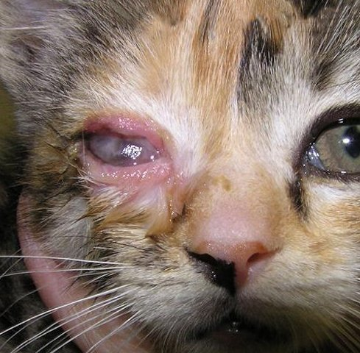
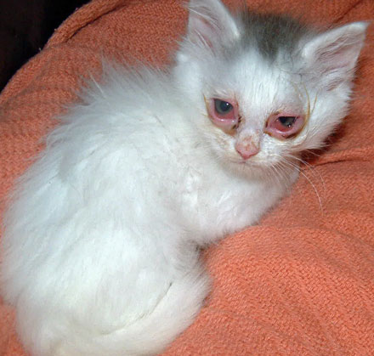
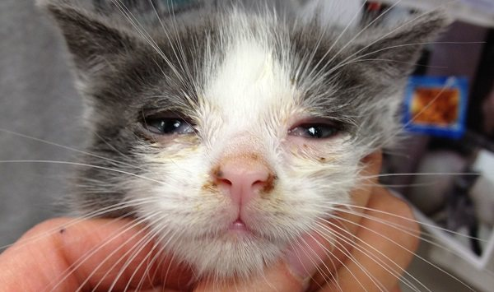

Slide 16
Клінічні ознаки
За хронічного перебігу клінічні ознаки у дорослих котів не виражені.
Хронічні кон'юнктивіти і риніти можуть тривати роками, і весь цей час хворі коти виділяють активних хламідій, заражаючи оточуючих.
Відмічається слабка гіперемія кон'юнктиви, мізерні виділення, закриття третьою повікою половини очей, може розвинутися фолікулярний кон'юнктивіт.
Хламідії можуть також інфікувати статеві шляхи котів і шлунково-кишковий тракт. Виділення хламідій з вагінальних мазків може тривати 8–25 днів після початкового кон'юнктивального зараження і зберігатися протягом місяців.
У деяких котів можуть спостерігатися абортування плодів, інфікованих Chlamydia рsittaci, і відзначатися затримка розвитку плода. Найчастіше аборти реєструють у другій половині вагітності, за кілька днів до передбачуваних пологів.
Також у дорослих тварин хвороба може протікати безсимптомно. [1]

Slide 17
Патолого-анатомічні зміни
Морфологічними проявами хламідійної інфекції в досліджених загиблих тварин на макроскопічному рівні є такі ознаки:
продуктивне запалення в легенях у вигляді інтерстиціальної пневмонії і пневмосклероз;
катаральний бронхіт;
гіперплазія і серозний лімфаденіт середостінних і бронхіальних лімфовузлів;
гіперплазія лімфоїдних вузликів селезінки;
серозний кон’юнктивіт. [3]

Slide 18
Діагноз
Базується на виділенні та ідентифікації хламідій. [2]
Лабораторні дослідження:
Прямий метод імунофлуоресценції (РПФ) виявляє елементарні тільця в мазках з інфікованих генітальних виділень. Метод дуже специфічний і чутливий, але трудомісткий.
Імуноферментний аналіз (ІФА) – дослідження, яке використовується для скринінгу і підтвердження діагнозу; специфічний, але менш чутливий.
Дослідження ДНК у ПЛР – дуже чутливий і специфічний метод.
Реакція зв’язування комплементу (РЗК) не дає відповіді про те, яка стадія процесу – гостра чи хронічна, а тому не рекомендується для діагностики хламідіозу.
Мікроімунофлуорисцентний аналіз дозволяє визначити не тільки вид хламідії, але і її сероваріант, а тому використовується в основному з дослідницькою метою. [1]

Slide 19
Диференційна діагностика
При захворюванні на ряду з хламідіями можуть бути виділені 4 інших збудника: герпесвірус кішок, котяча каліцівірусна інфекція, котячі реовірус і мікоплазми.
Герпесвірус у першу чергу вражає носові раковини, кон'юнктиву і слизисту оболонку трахеї, ексудат заповнює верхні дихальні шляхи у кішок на стільки, що спостерігається ротовий дихання і кашель. Бронхи, бронхіоли і альвеоли зазвичай не уражаються. Іноді розвивається хронічний, виразковий кератит і синусит.
Каліцівірусна інфекція характеризується в основному ураженням легень і меншою мірою кон'юнктиви і верхніх дихальних шляхів.
Реовіруси в більшості випадків виділяють в якості вторинних збудників, які визивають легке запалення кон'юнктиви, носа, глотки, ротової порожнини.
Мікоплазминний кон'юнктивіт в більшості випадків виявляється, як вторинна інфекція у кішок з ослабленою імунною системою або в стресових ситуаціях. У першу чергу відзначаються виділення з очей внаслідок чого, іноді утворюються псевдомембрани, які легко віддаляються без пошкодження тканин.

Slide 20
Диференційна діагностика
Кількість варіантів 2·2 ·2 ·2 ·2 = 2⁵ = 32

Slide 21
Лікування
Найбільш ефективними є препарати тетрациклінового ряду (окситетрациклін, тетрацикліну гідрохлорид, доксициклін, хлортетрациклин), але при цьому з раціону слід виключити молочні продукти, що містять іони кальцію і магнію, які з препаратами тетрациклінового ряду (крім доксицикліну) утворюють нерозчинні комплекси.
Окситетрациклін або доксициклін (тетраціклину дериват, Ронаксан, Рон-Мерье) можна давати котам протягом 4-х тижнів і що найменше 2-х тижнів після зникнення клінічних ознак. Системні тетрациклінові препарати можуть бути протипоказані під час вагітності.
Офтальмологічні препарати, які містять тетрациклін або окситетрациклін, можуть застосовуватися 3–4 рази на день.
Chlamydia psittaci не сприйнятлива до сульфаніламідів або неоміцину і менш сприйнятлива до пеніциліну і хлорамфеніколу (левоміцетину). [2]

Slide 22
Лікування
Також часто для лікування застосовують антибіотики-макроліди (еритроміцин – по 6 мг на кілограм маси 4 раза на добу протягом 10 діб; рокситроміцин – по 4–6 мг на кг двічі на добу протягом 10 діб; джозаміцин – по 6–8 мг на кілограм двічі на добу протягом 10 діб; кларитроміцин – по 4–6 мг на кілограм двічі на добу протягом 10 діб).
У зв’язку з пригніченням імунітету слід застосовувати імуномодулятори (Т - активін, імунофан, камедон, ріботан, циклоферон, міксоферон, анандін, ронколейкін, неовір тощо). [1]
Терапія повинна бути комплексною, залежати від характеру клінічних проявів, тривалості захворювання, наявності супутньої мікрофлори і глибини дисбалансу імунної системи організму.

Slide 23
Профілактика
Вакцинопрофілактика !
Профілактичне обстеження (особливо племінних особин) для забезпечення ранньої діагностики захворювання, проведення раннього та ефективного лікування хворих тварин.
Перед в'язкою бажано переконатися в наявності висновку про результати дослідження на хламідіоз.
Оскільки хламідіоз відноситься до антропозoонозів, власники, які доглядають за хворими тваринами, а також ветеринарні спеціалісти, які надають гінекологічну та терапевтичну допомогу, повинні дотримуватися заходів особистої профілактики. [1]

Slide 24
Література та інформаційні джерела
1. Галатюк О.Є., Передера О.О., Лавріненко І.В., Жерносік І.А. Інфекційні хвороби котів. Навчальний посібник для вузів ІІ-ІV рівнів акредитації. – Житомир : «Полісся», 2016. – 132 с.
2. Лекційний матеріал. Тема 2.7. Хламідіоз (https://elearn.nubip.edu.ua/mod/book/view.php?id=270895&chapterid=101081)
3. В.В. Лісова, А. Савченко. Патоморфологічна характеристика хламідіозу в котів. Науковий вісник ЛНУВМБТ імені С.З. Ґжицького, 2017, т 19, № 77. С. 11-14.

Slide 25
Дякую за увагу !

